Slide 1
Представление опыта работы по теме “Рациональное использование режимных моментов для реализации коррекционных задач”
Подготовила воспитатель: Карнаух Н.М.

Slide 2
Использование режимных моментов для закрепления и дальнейшего развития речевых навыков и умений у детей с ОНР в детском саду.
В соответствии с ФГОС ДО на этапе завершения дошкольного образования ребенок должен хорошо владеть устной речью, выражать свой мысли и желания, использовать речь для выражения своих мыслей, чувств, желания, выделять звуки в словах. Ребёнок 6 лет должен четко произносить все звуки родного языка, анализировать на слух звуко-слоговой состав слов, иметь богатый словарный запас, уметь грамматически правильно оформлять свое высказывание. Такой уровень развития речи крайне важен, т.к. до 80 % информации в школе дети получают вербально. Проблемы в речевом развитии неизбежно приведут к трудностям при обучении в школе, трудностям в общении, снижению самооценки и будут препятствовать гармоничному развитию личности.

Slide 3
В речевом и психофизическом развитии детей с нарушениями речи отмечаются следующие проблемы:
недоразвитие общей и мелкой моторики, координации движений;
слабовыраженная мимика, снижение выразительности речи, интонационная, бедность, общее недоразвитие эмоциональной сферы;
нарушения звукопроизношения;
недоразвитие фонетико-фонематических процессов (слух, восприятие, слоговая структура слов);
бедность словарного запаса, недоразвитие лексико-грамматического строя речи, неумение грамматически правильно оформить свое высказывание, выразить мысль;
снижение объема и качества речевого слуха, речеслуховой памяти.
Ведущая роль в коррекции речевых нарушений принадлежит учителю-логопеду, который осуществляет развитие и коррекцию всех сторон речи на индивидуальных и подгрупповых занятиях. Но очень важно, чтобы речевое развитие не сводилось только к специализированным занятиям. Цель - развитие речи и коррекция ее недостатков - должна ставиться и реализовываться на протяжении всего времени нахождения ребенка в детском саду. Для этого в деятельности педагогов ДОУ должны быть учтены и реализованы следующие задачи:
развитие общей и мелкой моторки, координации движений;
развитие мимики, самомассаж лица;
развитие просодической стороны речи, интонационной выразительности;
развитие артикуляционного праксиса, артикуляционной базы звуков (звукоподражание), воздушной струи;
развитие фонематического слуха и восприятия, формирование навыка элементарного звуко-буквенного и звуко-слогового анализа;
развитие речевого внимания и речеслуховой памяти;
обогащение словарного запаса, ознакомление с различными формами художественного слова;
формирование навыка словоизменения, словообразования, составления грамматических конструкций, формирование «речевого чутья» путем обеспечения речевой активности и речевого опыта;
развитие всех форм связного речевого высказывания (монолог, диалог, рассказ. пересказ)

Slide 4
Особенности закрепление речевых умений в режимных моментах.
Закрепление усвоенных речевых умений у детей с нарушениями речи вне занятий проводится педагогом во время режимных моментов: одевание после сна на прогулку, раздевание после прогулки и перед сном, умывание или мытьё рук перед каждым приёмом пищи, во время наблюдений в уголке природы и на прогулке, игр и т. д. Во всех ситуациях разговор с детьми организуется по вопросам воспитателя с учётом этапа обучения и индивидуальных особенностей детей.
Необходимо оречевление действий, которые выполняют дошкольники.

Slide 5
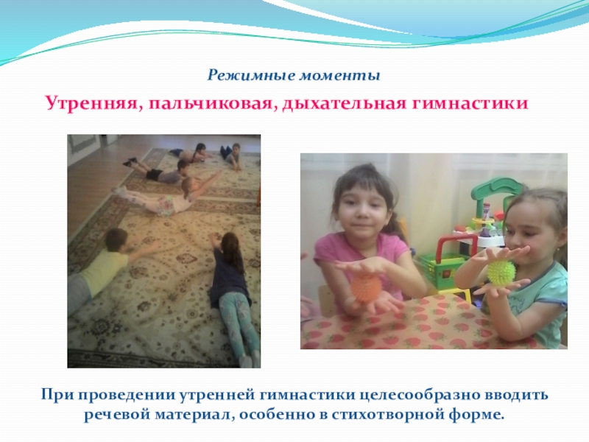
Развитие речи в режимных моментах

Slide 6


Slide 7
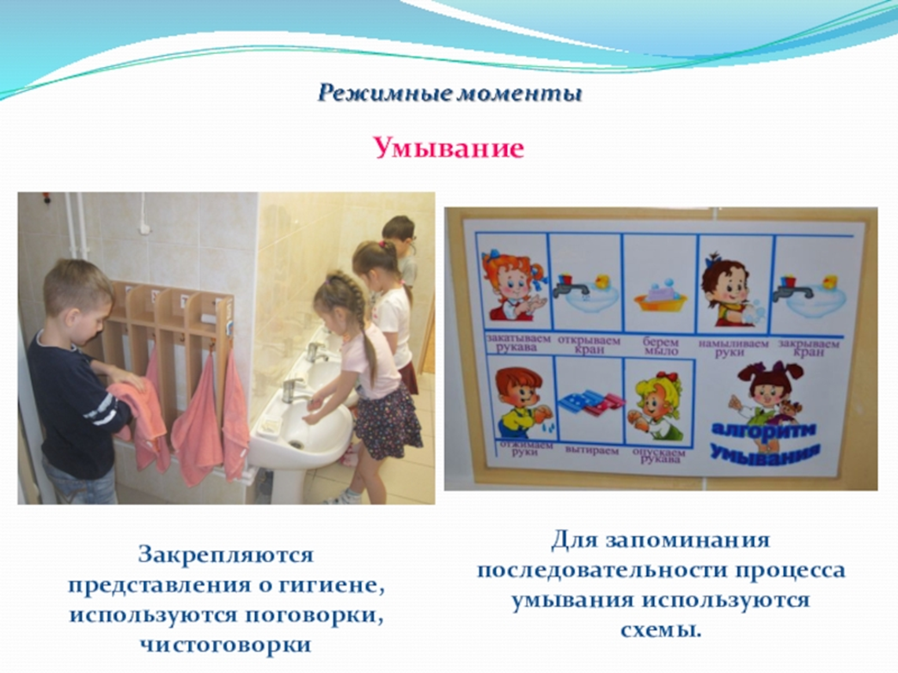

Slide 8


Slide 9


Slide 10
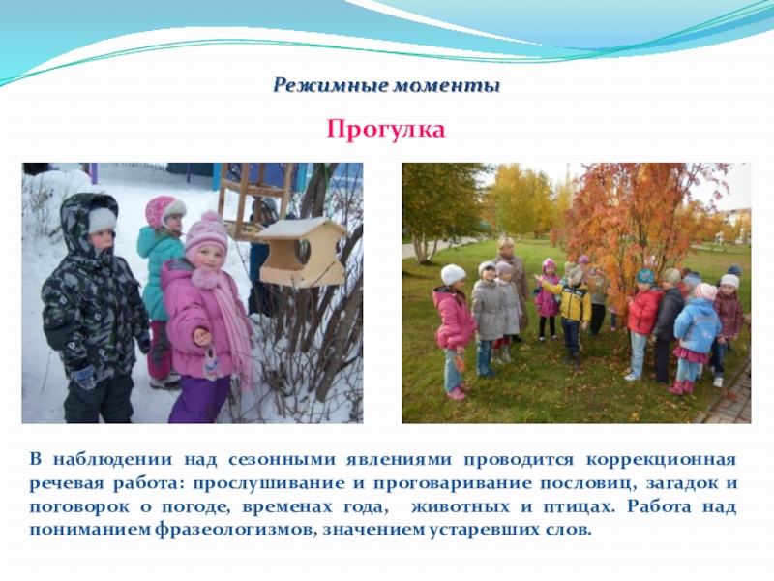

Slide 11


Slide 12
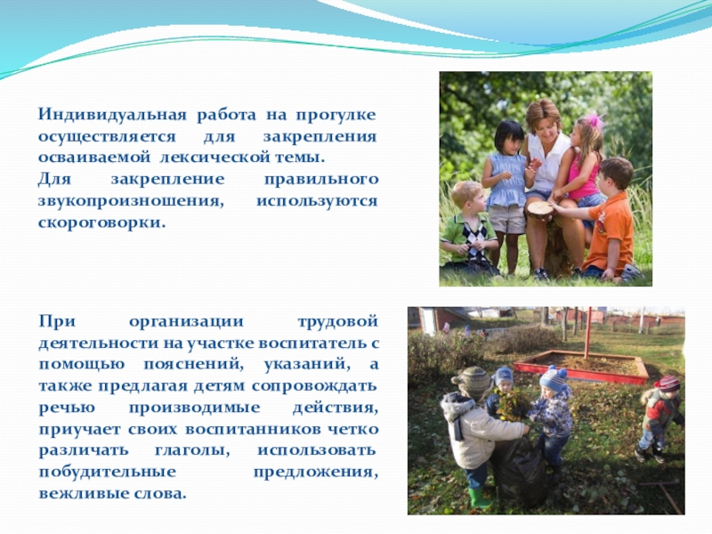

Slide 13
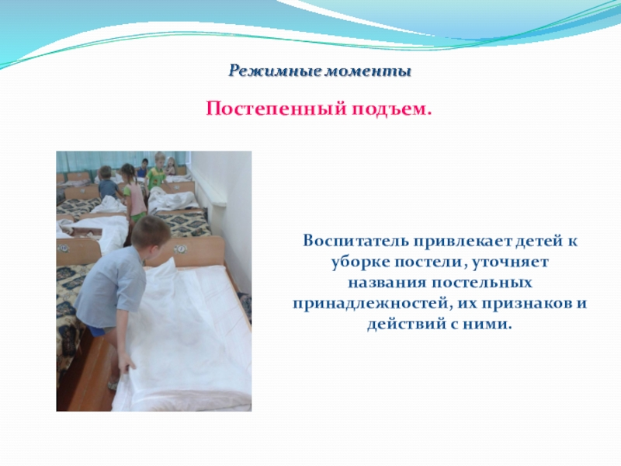

Slide 14
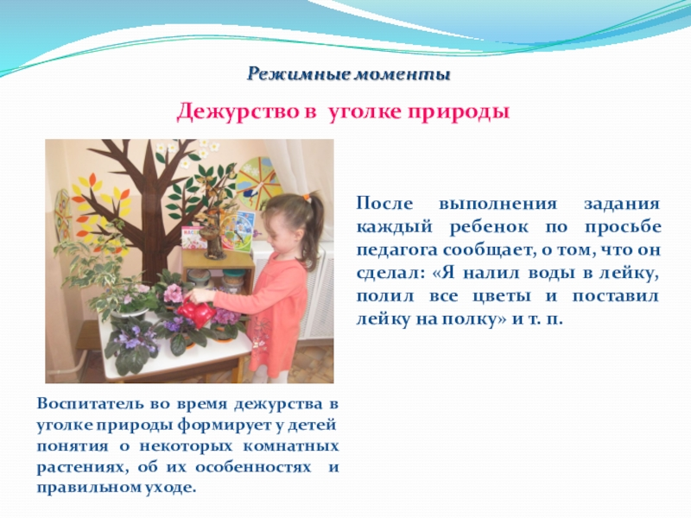

Slide 15
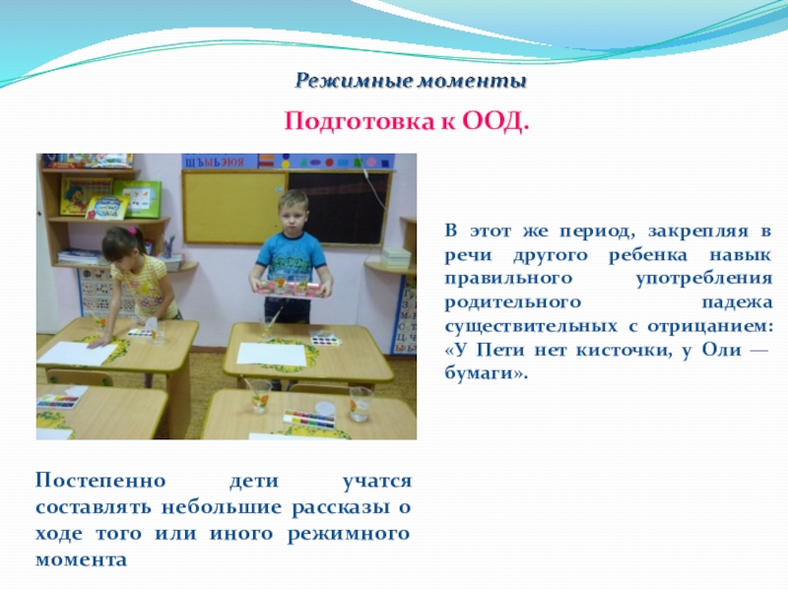

Slide 16


Slide 17


